Slide 1

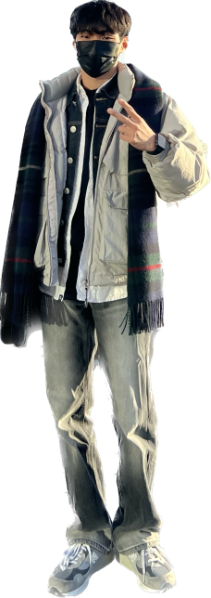

[ ]
Avatar S

Slide 2
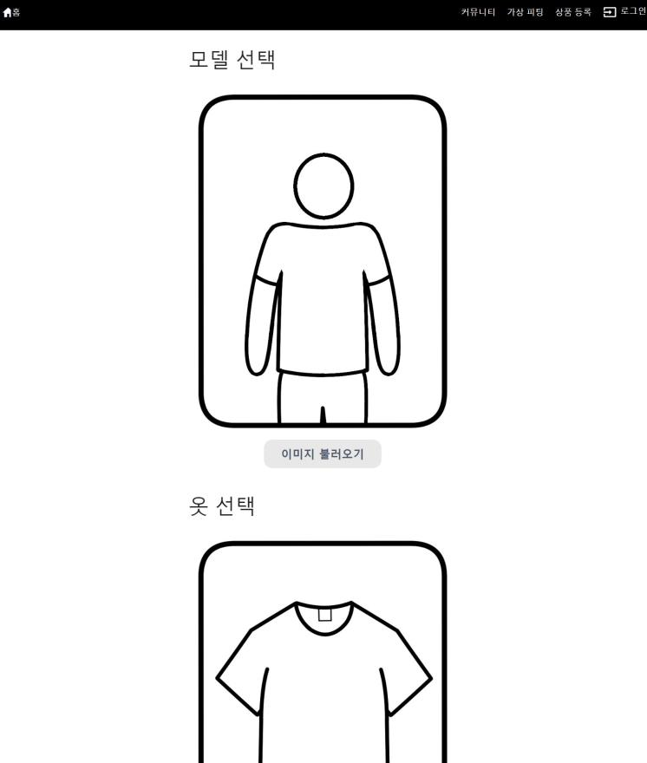
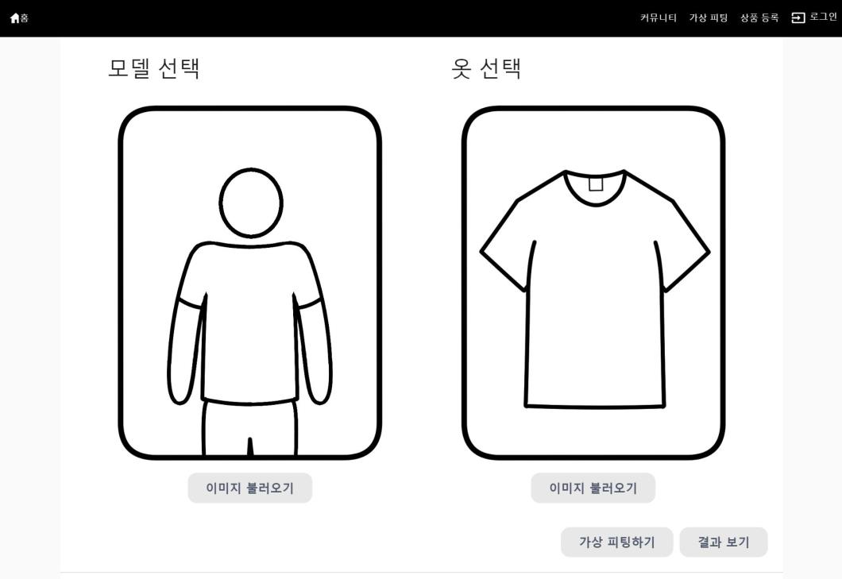
반응형으로 디자인 작업 진행 및 아이콘과 같은 디자인 요소 제작

Slide 3

AI 서버를 돌릴 경우, GPU를 사용한 호스팅이 유료이고, 한달 약(100만원 내외)
직접 도매인 구매하여, 호스팅 하는 방법을 고려(AI 서버만 돌리거나, AI 및 전체를 돌리는 방법)

Slide 4

서버에 작동 시킬 수 있도록 AI 서버 측 코드 연동

